Slide 1

第5章 细胞的能量供应和利用
第1节 降低化学反应活化能的酶

Slide 2


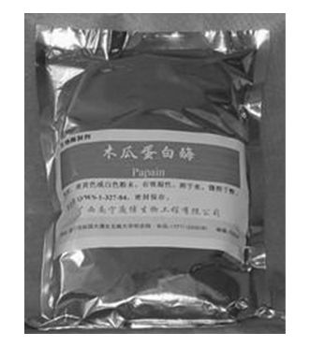
【趣味导学】
多功能的木瓜蛋白酶
木瓜蛋白酶是一种蛋白水解酶，广
泛地存在于番木瓜的根、茎、叶和果实
内。木瓜蛋白酶可裂解肉类中的胶原蛋
白和肌肉纤维，使肉类变得嫩滑，使人
体食用后易于消化、吸收。木瓜蛋白酶还可以使啤酒
澄清、饼干松化。

Slide 3
请思考：
(1)木瓜蛋白酶的特性有哪些？
(2)木瓜蛋白酶在使啤酒澄清过程中发挥什么
作用？

Slide 4
学习目标 | 1.举例说明酶的本质及功能。(重点) 2.阐述酶的特性。(重点) 3.探究影响酶活性的因素。(难点) 4.分析自变量、因变量和无关变量。

Slide 5
一、酶在细胞代谢中的作用
1.细胞代谢：
(1)场所：_____内。
(2)实质：各种_________的总称。
(3)意义：_____________的基础。
细胞
化学反应
细胞生命活动

Slide 6
2.比较过氧化氢在不同条件下的分解实验：
(1)实验原理。
①2H₂O₂====2H₂O+O₂↑。
②水浴加热、FeCl₃中的____以及肝脏研磨液中的
___________均可加速H₂O₂的分解。
Fe³⁺
过氧化氢酶

Slide 7
(2)实验过程及现象：
试管 编号 | 试 剂 | 处 理 | 现 象
1 | 2mL H₂O₂溶液 | 常温 | 几乎无 气泡产生
2 | 2mL H₂O₂溶液 | 90℃水浴加热 | 有_____气泡
3 | 2mL H₂O₂溶液 | 3.5%FeCl₃ 溶液2滴 | 有_____气泡
4 | 2mL H₂O₂溶液 | 新鲜肝脏研 磨液__滴 | 有_____气泡
较少
较多
大量
2

Slide 8
催化
(3)实验结论：酶具有_____作用，同无机催化剂相
比，酶的催化效率_____。
更高

Slide 9
(4)实验中的变量：
 | 含义 | 实例
自变量 | 实验中_________的 变量 | ___________和 ___________
因变量 | 随_______而变化的 变量 | _________________
无关 变量 | 除自变量外，实验 中对_________造成 影响的变量 | 溶液的体积，肝脏 研磨液的新鲜程度 等
人为改变
氯化铁溶液
肝脏研磨液
自变量
过氧化氢分解速率
实验结果

Slide 10
(5)对照实验。
①含义：除了一个因素以外，其余因素都_________
的实验。
②原则：除了_____________________外，其他变量
都应始终保持相同。
保持不变
观察的变量(即自变量)

Slide 11
3.酶的作用原理：
(1)活化能：分子从_____转变为容易发生化学反应的
_____状态所需要的能量。
(2)原理：酶降低_______的作用更显著。
(3)意义：使细胞代谢能在_____条件下快速进行。
常态
活跃
活化能
温和

Slide 12
二、酶的本质及特性
1.酶的本质
活细胞
产生场所：_______
生理作用：_________
化学本质：____________
催化作用
蛋白质或RNA

Slide 13
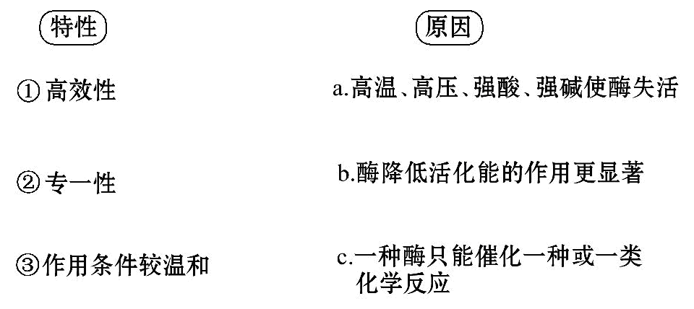
2.酶的特性(连线)：

Slide 14
3.温度和pH对酶活性的影响：
(1)低温时，酶活性很低，但酶的_____________。
(2)最适温度或pH，酶的活性_____。
(3)高温、过酸或过碱时，酶的空间结构_________，
酶_________。
空间结构稳定
最高
遭到破坏
永久失活

Slide 15
【易错辨析】
1.酶是活细胞产生的具有催化作用的蛋白质。( )
【分析】绝大多数酶是蛋白质，少数为RNA。
2.酶催化作用的实质——提高化学反应的活化能，使
化学反应顺利进行。 ( )
【分析】酶通过降低化学反应的活化能来促使反应进
行。
×
×

Slide 16
√
3.一种酶只能催化一种或一类化学反应。 ( )
4.高温和低温均能破坏酶的结构使其失去活性。( )
【分析】高温会破坏酶的结构，低温能使酶的活性降
低，但不会改变其结构使其失活。
×

Slide 17
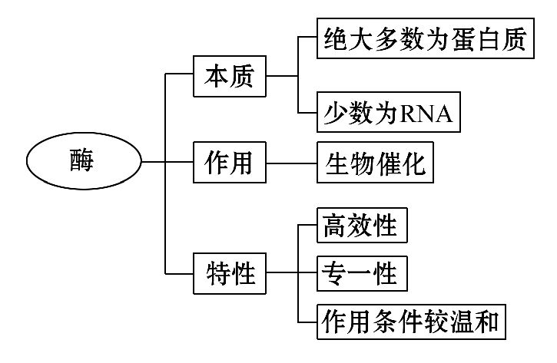
【线索构建】

Slide 18
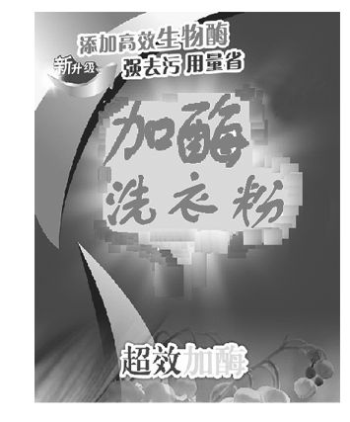
知识点一 酶的本质及作用
【问题导引】
“加酶加香，污渍没处藏，烦恼全扫光”
等广告语，充分反映了加酶洗衣粉在洗
涤衣物方面的重要作用，那么加酶洗衣
粉与酶有什么关系？酶具有什么作用？

Slide 19
【归纳总结】
1.酶的“三要素”：
来源——活细胞
作用——生物催化
本质——绝大多数为蛋白质，少数为RNA

Slide 20
2.酶的本质：
化学本质 |  | 绝大多数为蛋白质 | 少数是RNA
合成原料 |  | 氨基酸 | 核糖核苷酸
合成场所 |  | 核糖体 | 细胞核(主要)
实 验 验 证 | 实验组 | 待测酶液+双缩脲试剂→是否出现紫色反应 | 待测酶液+吡罗红染液→是否出现红色
 | 对照组 | 蛋白质样液+双缩脲试剂→出现紫色反应 | RNA样液+吡罗红染液→出现红色

Slide 21
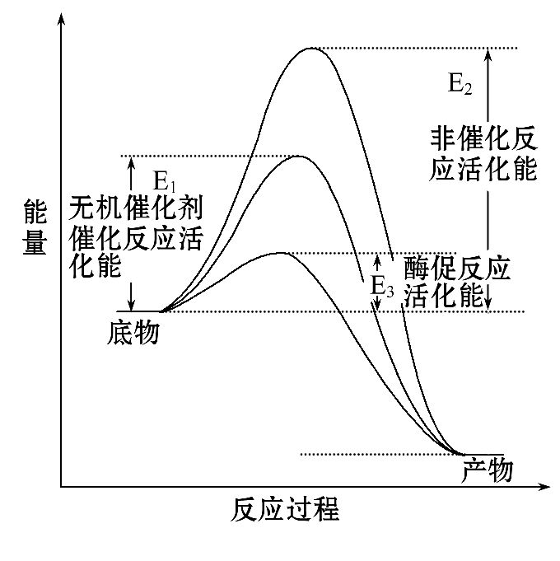
3.酶的作用机理：

Slide 22
(1)图中E₁、E₂、E₃这三部分都是活化能，分别代表使用无机催化剂、不使用催化剂、使用酶作催化剂时的活化能。
(2)由E₂>E₁>E₃可以看出，催化剂的作用本质是降低反应的活化能，且酶促反应降低的更多，效率更高。

Slide 23
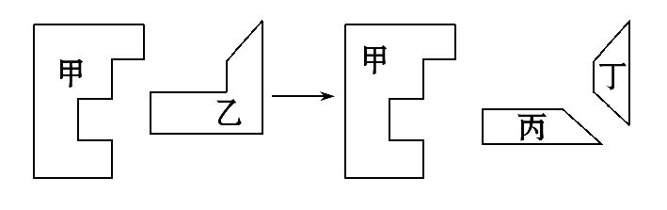
4.酶的作用模式图：

Slide 24
(1)酶作为催化剂在反应前后数量和性质不变，故图中甲表示酶、乙表示反应物、丙和丁表示生成物。
(2)酶通过特定空间结构与反应物识别并结合，进而催化反应的进行。

Slide 25
【易错提醒】
酶的本质及其作用的三个易错点
(1)酶并不都是蛋白质，有的酶是RNA。
(2)酶不仅在细胞内发挥作用，在细胞外和体外都可以发挥作用。
(3)酶作用的实质是降低了化学反应的活化能，不是提供能量。

Slide 26
【拓展深化】验证性实验步骤设计的一般方法
(1)材料准备与前期处理：如果需要提取、配制、处理实验材料，则把提取、配制等步骤作为第一步。

Slide 27
(2)分组、编号：研究对象、器皿等要分组编号，设置实验组和对照组，注意控制无关变量，在语言叙述的措辞上尽可能用“定性”的语言表达，如“一段时间”“适宜的温度”“适量的”“一定的”“等量的”“相同条件下”“适宜条件”等字眼，如果有测量应测量记录初始值。

Slide 28
(3)实验处理：分别对实验组和对照组施加单一变量，实验处理要遵循“单一变量和对照原则”。
(4)现象观察、记录：在措辞中体现对无关变量的控制，经常用“相同条件下”等字眼描述，观察记录实验现象或记录测量的实验数据。
(5)分析结果，得出结论。

Slide 29
【题组过关】
1.(2015·江苏高考)下列关于酶的叙述，正确的是
( )
A.发烧时，食欲减退是因为唾液淀粉酶失去了活性
B.口服多酶片中的胰蛋白酶可在小肠中发挥作用
C.用果胶酶澄清果汁时，温度越低澄清速度越快
D.洗衣时，加少许白醋能增强加酶洗衣粉中酶的活性

Slide 30
【解析】选B。本题主要考查酶的本质及其影响因素。发烧使体温升高，降低体内酶的活性，使消化功能减弱，导致食欲减退，故A项错误。口服的多酶片由于有肠衣、糖衣的保护，使胰蛋白酶到达小肠才被释放，发挥作用，故B项正确。在一定范围内，温度越低，酶活性越低，果汁中果胶的分解速度越慢，故C项错误。在弱碱性条件下，洗衣粉中的碱性蛋白酶活性较强，故D项错误。

Slide 31
2.(2015·北京学业水平考试)下列对酶的叙述，正确的是( )
A.所有的酶都是蛋白质
B.酶在催化生化反应前后本身的性质会发生改变
C.高温使酶的分子结构破坏而失去活性
D.酶与无机催化剂的催化效率相同

Slide 32
【解析】选C。绝大多数酶是蛋白质，少数酶是RNA；酶是生物催化剂，反应前后本身性质不发生改变；高温、过酸或过碱都会使酶的分子结构发生改变而失去活性；酶与无机催化剂相比具有高效性。

Slide 33
【补偿训练】
下列关于酶的叙述中正确的是( )
A.酶是由有分泌功能的细胞产生的，并且能调节生物体的生命活动
B.活细胞都可产生酶，酶可在细胞外起作用
C.酶都是在核糖体上合成的
D.所有的酶与双缩脲试剂发生作用都可产生紫色反应

Slide 34
【解析】选B。酶是一类具有生物催化作用的有机物，活细胞都可产生酶，只要条件适宜，酶在细胞内、细胞外都能发挥作用；细胞内的蛋白质类的酶都是在核糖体上合成的，RNA类的酶主要在细胞核中合成；蛋白质类的酶与双缩脲试剂发生作用可产生紫色反应，RNA类的酶不能。

Slide 35
知识点二 酶特性有关的实验分析
1.酶高效性的实验分析：
(1)思路。
实验组：底物＋生物催化剂（酶）→底物分解速率
（或产物形成的速率）
对照组：底物＋无机催化剂→底物分解速率
（或产物形成的速率）

Slide 36
(2)实例——“比较过氧化氢在不同条件下的分解”。
①步骤与结果分析：
试管编号 | 3%的 H₂O₂ 溶液 | 自变量 | 因变量 |  | 结果分析
 |  | 处理方法 | 气泡 多少 | 点燃卫生 香检测
1 | 2mL |  | 几乎 没有 | 无复燃 | H₂O₂自然 分解缓慢
2 | 2mL | 90℃左右 水浴加热 | 较少 | 复燃 | 加热能促进 H₂O₂分解

Slide 37
试管编号 | 3%的 H₂O₂ 溶液 | 自变量 | 因变量 |  | 结果分析
 |  | 处理方法 | 气泡 多少 | 点燃卫生 香检测
3 | 2mL | 滴加质量分数为3.5%的FeCl₃溶液2滴 | 较多 | 复燃性 较强 | Fe³⁺能催化 H₂O₂的分解
4 | 2mL | 滴加质量分数为20%的肝脏研磨液2滴 | 很多 | 复燃性 更强 | 过氧化氢酶有催化H₂O₂分解的作用，且效率高

Slide 38
②结论分析：
2、3、4组与1组对比，说明不同条件下过氧化氢
的分解速率不同
4组与1组对比，说明过氧化氢酶具有催化作用
4组与3组对比，说明过氧化氢酶具有高效性

Slide 39
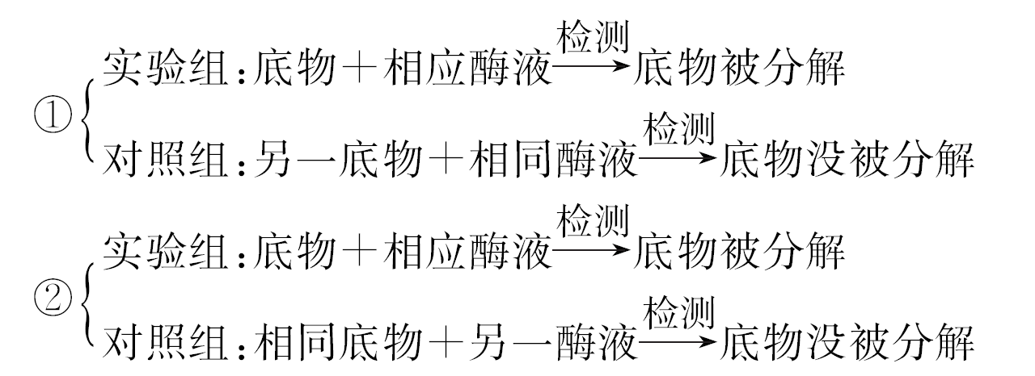
2.酶专一性的实验分析：
(1)思路。

Slide 40
(2)实例：
步骤 | 1 | 淀粉+淀粉酶 | 蔗糖+淀粉酶
 | 2 | 等量斐林试剂，水浴加热相同时间
现象 |  | 出现砖红色沉淀 | 无颜色变化
结论 |  | 酶具有专一性

Slide 41
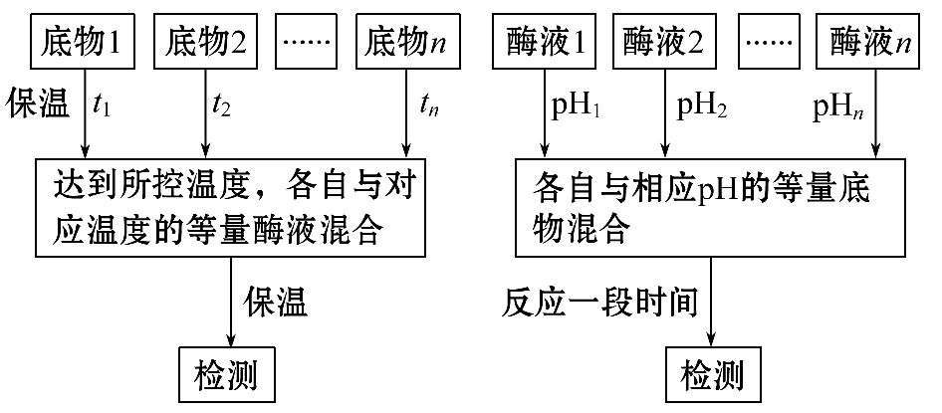
3.探究酶的最适条件的实验分析：
(1)思路。

Slide 42
(2)实例——探究不同温度对酶活性的影响。
 |  | 1试管 | 1′试管 | 2试管 | 2′试管 | 3试管 | 3′试管
实 验 步 骤 | 1 | 2mL淀 粉溶液 | 2mL唾液淀粉 酶溶液 | 2mL淀 粉溶液 | 2mL唾 液淀粉 酶溶液 | 2mL淀 粉溶液 | 2mL唾 液淀粉 酶溶液
 | 2 | 在冰水中水浴5min |  | 在37℃水中水浴5min |  | 在沸水中水浴 5min
 | 3 | 1与1′试管混合摇匀 |  | 2与2′试管混合摇匀 |  | 3与3′试管混合摇匀
 | 4 | 冰水中水浴数分钟 |  | 37℃水浴数分钟 |  | 沸水中水浴数分钟
 | 5 | 取出试管，分别滴加2滴碘液摇匀，观察现象

Slide 43
 | 1试管 | 1′试管 | 2试管 | 2′试管 | 3试管 | 3′试管
实验 现象 | 呈蓝色 |  | 无蓝色出现 |  | 呈蓝色
结论 | ①唾液淀粉酶在37℃时催化淀粉水解，在0℃和100℃时不能发挥催化作用。 ②酶的催化作用需要适宜的温度条件，温度过高或过低都影响其催化效率

Slide 44
【特别提醒】
(1)探究不同温度对酶活性的影响时，在加入酶之前，应将底物在各自温度下处理至少5分钟，确保试管内外温度一致。
(2)探究不同pH对酶活性的影响时，可将过氧化氢酶和H₂O₂溶液分别调至同一pH，再混合，以保证反应一开始便达到预设pH。

Slide 45
【拓展深化】探究性实验设计的一般思想方法
探究性实验一般包括：提出问题、作出假设、设计实验、预期实验结果和结论、进行实验、观察并记录结果、分析结果并得出结论七个基本内容。
(1)提出问题：提出根据观察或搜集到的材料发现的值得探讨的有价值的问题。

Slide 46
(2)作出假设：对所提出的问题依据已有的知识推断所作的假定性结论。
(3)设计实验：针对假设进行的验证性的实验步骤设计，这一步的关键是对变量的处理和控制。
(4)预期实验结果和结论：根据设计的实验预期可能会出现的实验结果及得出的结论；预期实验结果时应将可能会出现的结果一一列举出来。

Slide 47
(5)进行实验：根据设计的实验步骤进行严格的操作。
(6)观察并记录结果：观察实验现象，通过表格等形式记录实验结果。
(7)分析结果并得出结论：对实验的实际结果与预期结果比较，若一致则说明假设正确，若不一致说明假设错误。

Slide 48
【题组过关】
1.(2016·郑州高一检测)据表分析，下列说法正确的
是( )
组 别 | ① | ② | ③
3%淀粉溶液 | 2mL | 2mL | 2mL
2%α-淀粉酶溶液 | 1mL | 1mL | 1mL
反应温度 | 0℃ | 60℃ | 100℃
碘液 | 2滴 | 2滴 | 2滴

Slide 49
A.α-淀粉酶溶液的用量是无关变量
B.本实验探究的是α-淀粉酶具有专一性
C.淀粉溶液和酶溶液可直接混合后再在相应温度下保温
D.①③组实验结果均出现蓝色，其原因都是酶永久失活

Slide 50
【解析】选A。题中自变量是温度，其他条件如α-淀粉酶溶液的用量是无关变量；本实验探究的是温度对酶活性的影响；探究温度对酶活性的影响时，应先将淀粉酶溶液和淀粉溶液分别控制到相同温度后再混合；0℃时，淀粉酶活性很低，但未失活，100℃时淀粉酶永久失活。

Slide 51
2.在“探究影响酶活性的条件”实验中正确的操作是
( )
A.若探究pH对H₂O₂酶活性影响，则pH是自变量，H₂O₂分解速率是无关变量
B.若探究温度对酶活性的影响，可选择新鲜肝脏研磨液和过氧化氢溶液反应

Slide 52
C.若探究pH对淀粉酶活性的影响，应将淀粉与淀粉酶两溶液混合后再调控pH
D.若探究温度对淀粉酶活性的影响，不可选择斐林试剂对实验结果进行检测

Slide 53
【解析】选D。若探究pH对H₂O₂酶活性影响，则pH是自变量，H₂O₂分解速率是因变量；若探究温度对酶活性的影响，不可选择新鲜肝脏研磨液和过氧化氢溶液反应，因为过氧化氢本身的分解就受温度的影响；若探究pH对淀粉酶活性的影响，应先调控pH，再将淀粉与淀粉酶两溶液混合；若探究温度对淀粉酶活性的影响，不可选择斐林试剂对实验结果进行检测，因为斐林试剂使用时要加热，会影响酶的活性。故选D。

Slide 54
【误区警示】探究酶最适条件的实验材料的选择
在选择实验材料时要注意排除自变量本身对实验结果的影响，保证自变量只是影响酶活性而影响实验结果，不能直接影响实验结果。如：

Slide 55
(1)探究温度对酶活性的影响：①不能选择“过氧化氢酶催化H₂O₂分解”，因为过氧化氢酶催化的底物H₂O₂在加热的条件下分解也会加快。②不宜选用斐林试剂作为鉴定试剂，因为斐林试剂需加热使用，会影响实验结果。
(2)pH对酶活性的影响：不宜选用“淀粉酶催化淀粉水解”，因为强酸也能催化淀粉的水解。

Slide 56
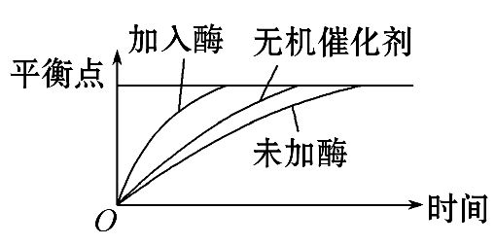
知识点三 酶相关曲线的分析
1.酶高效性的曲线分析：

Slide 57
解读：
(1)催化剂可加快化学反应速率，与无机催化剂相比，酶的催化效率更高。
(2)酶只能缩短达到化学平衡所需时间，不改变化学反应的平衡点。

Slide 58
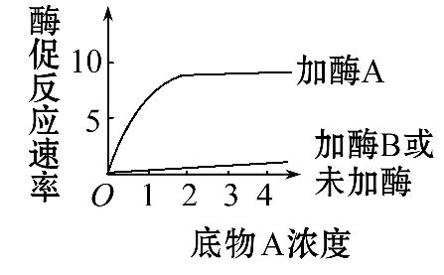
2.酶专一性的曲线分析：

Slide 59
(1)加入酶B的反应速率和无酶条件下的反应速率相同，说明酶B对此反应无催化作用。
(2)加入酶A的反应速率随反应物浓度的增大明显加快，说明酶具有专一性。

Slide 60
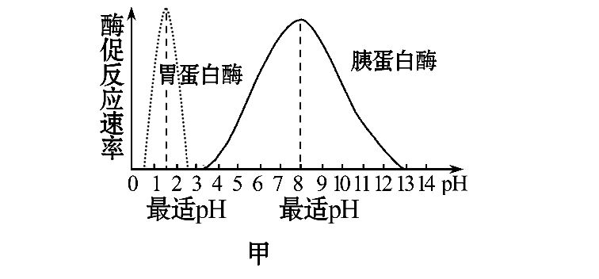
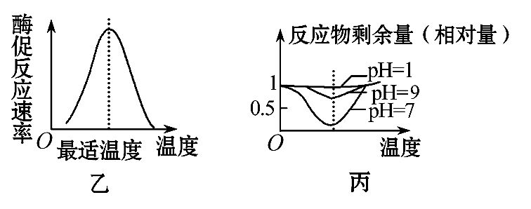
3.pH和温度对酶促反应速率的影响曲线分析：

Slide 61
(1)甲图说明。
①在最适pH时，酶的催化作用最强，高于或低于最适pH，酶的催化作用将减弱。
②过酸、过碱都会使酶失活。
③不同的酶最适pH不同。

Slide 62
(2)乙图说明。
①在一定温度范围内，随温度的升高，酶的催化作用增强，超过这一范围，酶的催化作用将减弱最终失活。
②低温只会抑制酶的活性，而高温会使酶失活。
(3)丙图说明：反应溶液pH的变化不影响酶作用的最适温度。

Slide 63
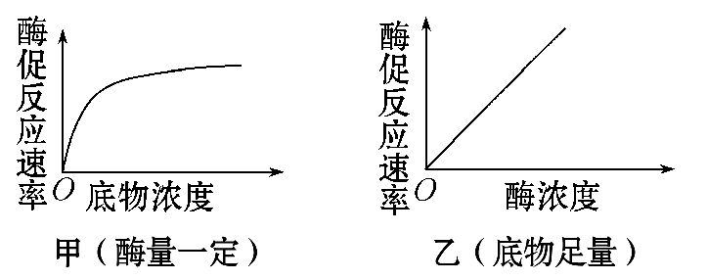
4.底物浓度和酶浓度对酶促反应速率的影响曲线分析：

Slide 64
(1)甲图：在其他条件适宜、酶量一定的情况下，酶促反应速率随底物浓度增加而加快，但当底物达到一定浓度后，受酶数量和酶活性限制，酶促反应速率不再增加。
(2)乙图：在底物充足、其他条件适宜的情况下，酶促反应速率与酶浓度成正比。

Slide 65
【特别提醒】
(1)酶催化反应时，酶不同，其最适pH不同，最适温度不同。对于同一种酶，改变pH时，不会影响到它的最适温度，同样改变温度时不会影响其最适pH。
(2)低温不会使酶变性，过酸、过碱、高温都会使酶变性失活。低温只是抑制酶的活性，酶分子的结构并未被破坏，温度升高后酶的活性可恢复。

Slide 66
(3)适量增加酶的浓度会提高反应速率，但不会改变化学平衡；若适当增加反应物的浓度，提高反应速率的同时改变了化学平衡。
(4)不同因素影响酶促反应速率的本质不同。
①温度和pH是通过影响酶的活性而影响酶促反应速率的。
②底物浓度和酶浓度是通过影响酶与底物的接触而影响酶促反应速率，并不影响酶的活性。

Slide 67
【思考诊断】
1.人在感冒发烧时常常食欲不振，结合所学知识解释其原因。
提示：体内温度升高会在一定程度上影响消化酶的活性，导致消化不良，食欲不振。

Slide 68
2.分别用低温、高温处理过的酶，将其置于适宜温度
条件下，酶活性如何变化？
(1)低温处理过的酶活性___(填“能”或“不能”)恢
复，理由是_____________________________________
_______________。
(2)高温处理过的酶活性_____(填“能”或“不能”)恢
复，理由是_____________________________________
_____。
能
低温条件下酶的空间结构仍存在，只是酶
活性受到了抑制
不能
高温条件下酶的空间结构破坏，酶永久性
失活

Slide 69
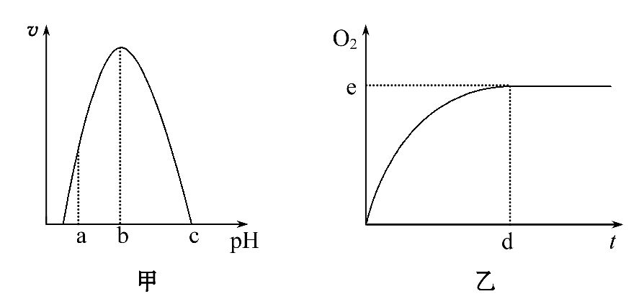
【典例】(2016·威海高一检测)图甲是过氧化氢酶活
性(v)受pH影响的曲线，图乙表示在最适温度下，pH=b
时过氧化氢分解产生的O₂量随时间(t)的变化。若该酶
促反应过程中改变某一初始条件，以下改变正确的是
( )

Slide 70
A.pH=a时，e点下移，d点左移
B.适当降低温度，e点不移，d点右移
C.pH=c时，e点为0
D.过氧化氢量增加，e点不移，d点左移

Slide 71
【解题探究】
(1)图示信息：图乙曲线中d点和e点表示的含义不同：
d点表示_____________________________，e点表示
___________________________________。
(2)关键知识：酶作为催化剂，催化化学反应时具有
的特点是_______________________________________
_____________________________。
达到化学反应平衡时所需的时间
生成物的最大值，即化学反应的平衡点
改变化学反应达到平衡的时间，不能改变生
成物的最大量，即反应的平衡点

Slide 72
【解析】选B。pH由b→a时，酶的活性降低，化学反应
速率减慢，到达化学反应平衡所需的时间延长，但pH
改变不会改变化学反应的平衡点，故e点不移，d点右
移，A项错误；图乙是在最适温度下绘制的，若温度降
低，则酶活性降低，化学反应速率减慢，到达化学反
应平衡所需的时间延长，但温度降低不会改变化学反
应的平衡点，故d点右移，e点不移，B项正确；pH=c

Slide 73
时，过碱条件破坏酶的空间结构使酶失活，不能催化过氧化氢水解，但过氧化氢在常温下也能分解，所以e点不为0，C项错误；过氧化氢量增加时，达到化学反应平衡所需时间延长，且化学反应的平衡点升高，即e点上移，d点右移，D项错误。

Slide 74
【互动探究】
(1)若图乙曲线为pH=a条件下绘制，当pH=b时，d点和e点如何移动？
提示：pH升高，酶活性增强，化学反应速率加快，达到反应平衡的时间缩短，但不改变化学反应的平衡点，故d点左移、e点不移。

Slide 75
(2)若增加酶的浓度，图乙曲线中d点和e点如何移动？
提示：增加酶的浓度，反应速率加快，但不影响化学反应的平衡点，故d点左移、e点不移。

Slide 76
【规律方法】分析酶促反应速率影响因素曲线图的一般方法
(1)识标：理解图中纵坐标和横坐标的含义，一般横坐标表示温度、pH、反应时间等，纵坐标表示反应速率等。

Slide 77
(2)明点：分析图中起止点和最高点的含义，一般起点为零，最高点表示最适温度或pH，酶的活性最大，止点表示酶的活性为零或生成物的量最大。
(3)析图：根据相关原理判断曲线的变化情况，具体看曲线是上升还是下降，从而确定酶促反应速率的变化趋势。

Slide 78
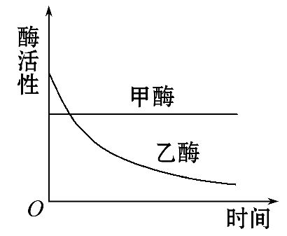
【过关训练】
1.甲、乙两种酶用同一种蛋白酶处理，酶活性与处理时间的关系如图所示。下列分析错误的是( )

Slide 79
A.甲酶能够抗该种蛋白酶降解
B.甲酶不可能是具有催化功能的RNA
C.乙酶的化学本质为蛋白质
D.乙酶活性的改变是因为其分子结构的改变
【解题指南】解答本题的突破口是通过图中蛋白酶对两种酶的作用结果来判断两种酶的化学本质，然后逐项分析。

Slide 80
【解析】选B。大多数酶的本质是蛋白质，用蛋白酶处理后，蛋白质类酶的活性会因其分子结构改变而逐渐降低，非蛋白质类酶的活性不受影响。酶的化学本质是蛋白质或RNA，因此乙酶的化学本质是蛋白质，甲酶的化学本质是RNA。酶的生理作用都是催化作用。

Slide 81
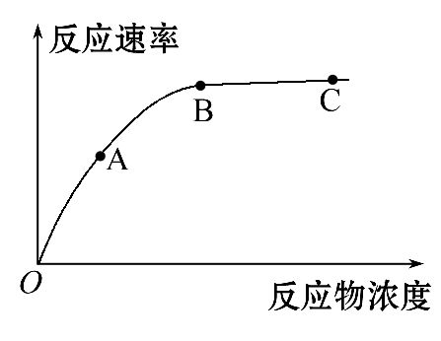
2.(2016·长春高一检测)下图表示在最适温度下，反应物浓度对酶所催化的化学反应速率的影响。据图分析，错误的是( )

Slide 82
A.如果A点时温度升高10℃，会使反应速率下降
B.在B点时，反应物浓度限制了反应速率的提高
C.如果在C点时加入少量的酶，会使反应速率加快
D.A～B段，随着反应物浓度的增加，反应速率加快

Slide 83
【解析】选B。图中曲线处于最适温度条件下，故A点温度升高10℃，反应速率下降；在B点时，反应速率不再随着反应物浓度的上升而上升，反应物浓度不是限制反应速率提高的因素；C点可能是酶量限制了反应速率的提高，若加入少量的酶，反应速率会加快；由图可知，影响A～B段反应速率的因素是反应物浓度，随着反应物浓度的增加，反应速率加快。

Slide 84


